Slide 1


국민건강보험공단 자료를 이용한 암 질병 부담 측정 연구 - 고령 암환자의 건강: 장기요양보험 이용 현황 분석 -
분 과 : 건강보험 및 사회정책
소 속 : 국립암센터 국제암대학원 대학교 암관리학과
전문 위원 : 조 현 순
공동연구원 : 이상희

Slide 2
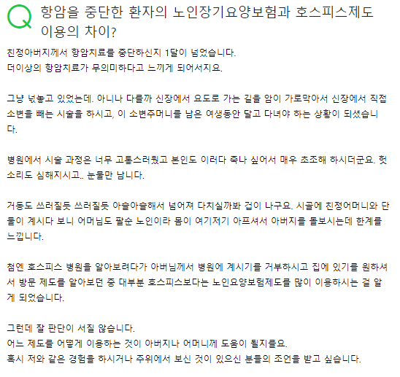
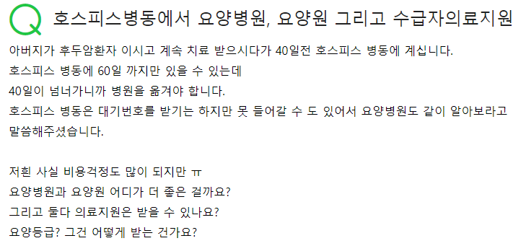
연구배경 및 목적
고령 암환자를 위한 통합적 의료서비스 필요성 증가
중증질환(암) ↑ + 노인성질환 ↑ ▶ 고령 암환자의 노인성 질병 부담 ↑
고령 암환자의 경우 항암치료와 돌봄, 통증 관리 등 “통합적 의료서비스” 필요
요양병원 시설 내, 암치료를 위한 전문가와 의료 시설 부족 + 중증환자의 치료와 요양병원 수가 문제
고령 암환자의 생존과정, 건강상태 파악을 통한 암생존자 정책 수립 필요
장기요양보험 호스피스, 완화의료의 역할
출처 : 네이버 지식인 #암환자 #요양보험 #호스피스 #의료지원
고령 암환자의 장기요양보험 이용 실태 분석을 통해 의료 서비스 정책 수요 파악
- 1 -

Slide 3

연구배경 및 목적
장기요양신청 대상
- 65세 이상 노인 및 노인성 질병을 가진 65세 미만 국민(건보 적용자 + 의료급여 적용자)
※ 노인성 질병 : 치매, 뇌혈관 질환, 파킨슨 병 및 관련질환
적용대상
- 전국민
수급대상자
- 혼자 일상생활이 어려운 자로서
- 장기요양등급 판정위원회에 등급판정을 받은 자
65세 이상의 노인 암환자
노인성질환 동반 ?
통증관리 ?
가사지원 ?
- 1 -

Slide 4
연구배경 및 목적
연구 목적 :
국민건강보험공단 자료를 이용하여 고령 암환자의 질병 부담 측정
연구 내용 :
고령 암환자의 장기요양보험 이용 현황 파악
고령 암환자 중 장기요양보험 수급자의 생존 예후 분석
고령 암환자 생존 관리와 장기요양 정책 개발의 근거와 방향성 제시
- 2 -

Slide 5
주요 연구 내용
2008-2019년 암환자 장기요양보험 이용 현황
; 성별, 연령 (65세 이상)
암종별 장기요양보험 신청자, 인정자, 인정자 비교
; 인정율, 인정점수, 인정등급
비암 일반인구 추출
; 성별, 연령, 시도 매칭
암환자와 일반인구의 장기요양보험 이용 비교 분석
; 성별, 연령 (65세 이상), 암종
; 인정율, 인정점수, 인정등급
- 3 -

Slide 6
연구 방법
연구 자료 : 건강보험 공단 국민건강정보 DB (노인장기요양DB 포함 )
연구 대상자 :
전체 암환자 (2008년-2019년 이후)
2009년 암환자와 일반 인구 대조군 (비암인구)
통계분석 방법 :
암환자의 장기요양 이용 현황 분석 :
기초 통계 분석: 성별, 암종별, 진단년도 별 비교
Frequency matching, 매칭변수로 진단 당시의, 년도, 연령, 성별, 지역 사용
매칭을 고려한 통계분석 방법 고려, 건강상태 및 장기요양보험 이용 현황 비교
시각화 (Visualization) :
고령 암환자의 복잡한 건강상태를 시각화를 통해 의료이용(장기요양보험이용) 비교 분석
Network plot, tree map 등을 활용한 건강상태 및 장기요양 보험, 의료이용 현황 표현
- 4 -

Slide 7
연구 방법
암 진단 당시 신청
암 진단 시 나이 (65세~)
암진단 전 신청
암 진단 후 신청
장기요양 보험 신청 년도
(2008-2019)
암 진단 년도 (2008-2019)
- 4 -

Slide 8
연구 결과
암환자의 장기요양보험 신청 및 인정율
2008-2019년 진단받은 암환자(전체 암종)의 장기요양보험 신청 및 인정율
65세 이상, 암환자의 29.1% 이상 장기요양 보험 1회 이상 신청 (65세 미만 1.3%)
고령 암환자 중, 남성 23.1%, 여성 37.8% 신청, 신청자 중 남성 61.4%, 56.0% 인정
표1. 진단 시 65세 이상, 2008-2019년 암진단환자의 장기요양 신청 및 인정율
 |  |  | 장기요양보험
 | 암환자 |  |  | 신청자 |  | 인정자
연령 | n | % |  | n | % | n | %
남성 | 680,982 | 59.0 | 신청한적 없음 | 523,765 | 76.9
 |  |  | 신청 (2008-2019) | 157,217 | 23.1 | 96,578 | 61.4
여성 | 473,259 | 41.0 | 신청한적 없음 | 294,517 | 62.2
 |  |  | 신청 (2008-2019) | 178,742 | 37.8 | 100,741 | 56.0
그림1. 암 진단 시 연령 별 진단 당시(해당 월) 노인장기요양 신청율(%)
- 6 -

Slide 9
연구 결과
암환자의 장기요양보험 신청율
2008-2019년 진단년도 별 고령암환자의 노인장기요양보험 신청율
노인장기요양보험이 시작된 2008년 약 1.3%에서 2019년 현재 2.3%로 증가추세를 보임
남성 암환자와 비교해, 여성 암환자의 노인장기요양보험 신청율이 높음
암 진단 시 연령 증가 ?
가족 수발의 한계 ? (가족 구성원의 경제활동 등..)
인구 고령화로 인한 노인성질환 동반 ?
그림2. 암 진단년도 별 고령암환자의 암 진단 당시(해당 월) 노인장기요양 신청율(%)
그림3. 암진단 이후 생존기간 별 고령암환자의 노인장기요양 신청율(%)
- 6 -

Slide 10
연구 결과
암환자의 진단 년도 별 인정등급
2008-2019년 암 진단 시 신청하여 인정받은 노인장기요양보험의 인정등급 분포
진단년도 별 차이를 보임 (2014년, 2018년 인정등급체계 개편으로 4등급, 인지지원등급 포함)
2014년도 이후 1등급은 평균 남성 10.0% 여성 8.7%, 2등급 23.8% 여성 21.0%로 비슷함.
3등급 비율(%)은 감소(남성:44.9% → 30.5%, 여성:45.1% → 31.3%로 감소)하고 상대적으로 4등급 비율(%)은 증가(남성:19.3% → 30.6%, 여성:21.3% → 35.8%로 증가)
그림4. 암진단년도 별 진단 당시(해당월) 신청된 노인장기요양 서비스 인정자의 인정등급 분포
- 6 -

Slide 11
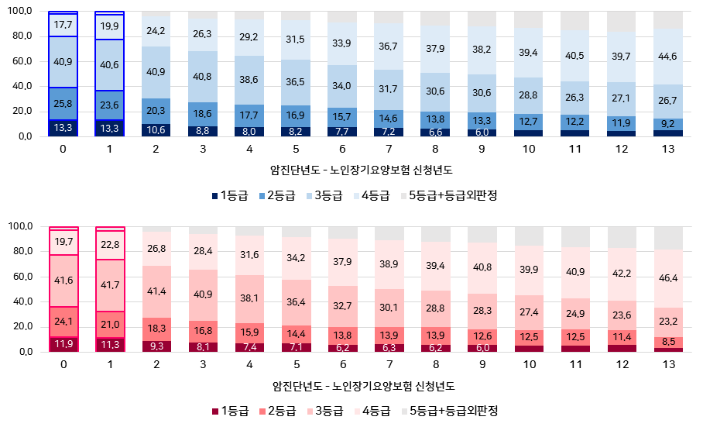
연구 결과
암환자의 진단 이후 신청 기간 별 인정등급
2008-2019년 진단 이후 생존 기간에 따른 고령암환자의 노인장기요양보험 신청
암 진단 시점, 신청 및 인정받은 분포에서 1등급(남성:13.3%, 여성:11.6%)과 2등급(남성:24.7%, 여성:22.6%)의 비율이 높게 나타남
(참고) 생존 기간동안 증가하는 신청률
그림3. 암진단 이후 생존기간 별 고령암환자의 노인장기요양 신청율(%)
그림5. 암진단 이후 신청년도 별 고령암환자의 노인장기요양 인정자의 인정등급 분포
- 6 -

Slide 12
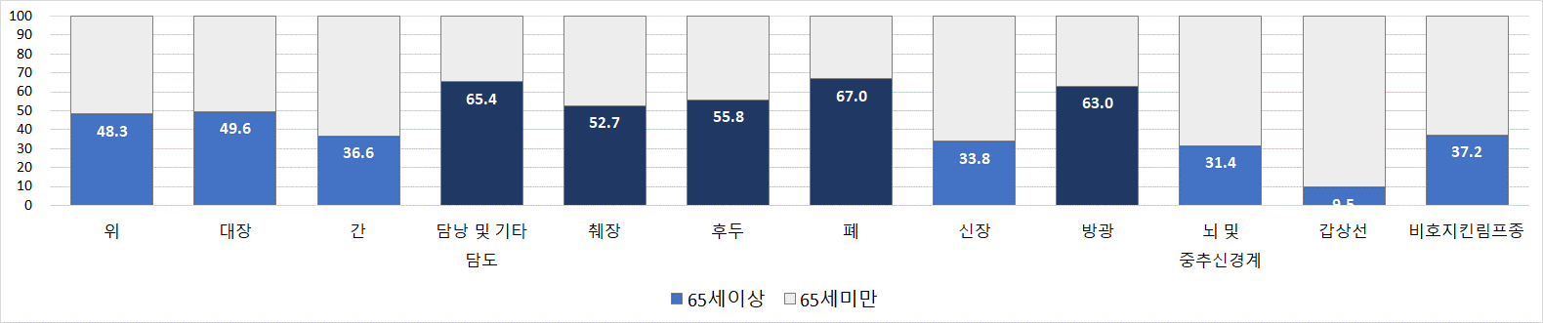
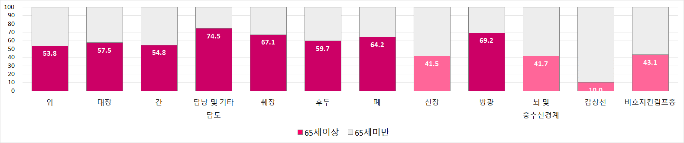
연구 결과
암종별 65세 이상의 고령 암환자 분포
2008-2019년 진단받은 24개 암종별 암환자의 진단 시 연령 65세 이상 분포 확인
2008년 대비 2019년 고령암 환자 비율 위암 8.6%, 대장암 6.8%, 남성 간암 32.5%, 남성 폐암 10.4%▲
그림6. 2008-2019년 전체암환자의 암종별 65세 이상 환자의 비율(%)
- 5 -

Slide 13
연구 결과
고령 암환자의 장기요양보험 신청율
2008-2019년 65세 이상, 암종별 고령암환자의 장기요양보험 신청율
뇌 및 중추신경계의 경우, 진단 전 약 13.1%, 진단 후 30.0%로 가장 높은 신청율을 보여줌.
여성 생식기 암 (자궁경부, 난소)과 비뇨기계 암(신장, 방광)의 경우, 타 암종과 비교해 진단 후 신청율이 각 24.0%, 22.1%, 18.0%, 19.0%로 높게 나타남
그림7. 2008-2019년 고령암환자의 암종별 장기요양보험 신청율(%)
- 7 -

Slide 14
연구 결과
고령 암환자의 장기요양보험 인정율
2008-2019년 65세 이상, 암종별 고령암환자의 장기요양보험 인정율
‘뇌 및 중추신경계’ 인정율이 진단 전, 진단 시, 진단 후 모두 높게 나타났음. 특히, 암 진단 이후 인정율이 남성 90.7%, 여성 86.8%로 매우 높게 나타남..
그림8. 2008-2019년 고령암환자의 암종별 장기요양보험 신청율(%)
- 7 -

Slide 15
연구 결과
고령 암환자의 암종별 인정등급
등급체계 개정(2014년, 2018년)에 따라 인정조사 점수 기준 1등급 (95점 이상), 2등급 (75점 이상) …
65세 이상 뇌 및 중추 신경계 암환자의, 인정 등급이 타 암 종과 비교해 높음, 남성 19.6%, 여성 24.1%가 1등급
그림9. 2008-2019년 고령암환자 중 장기요양보험 등급판정자의 암종별 인정등급분포, 암진단시(해당월) 신청 건
- 8 -

Slide 16
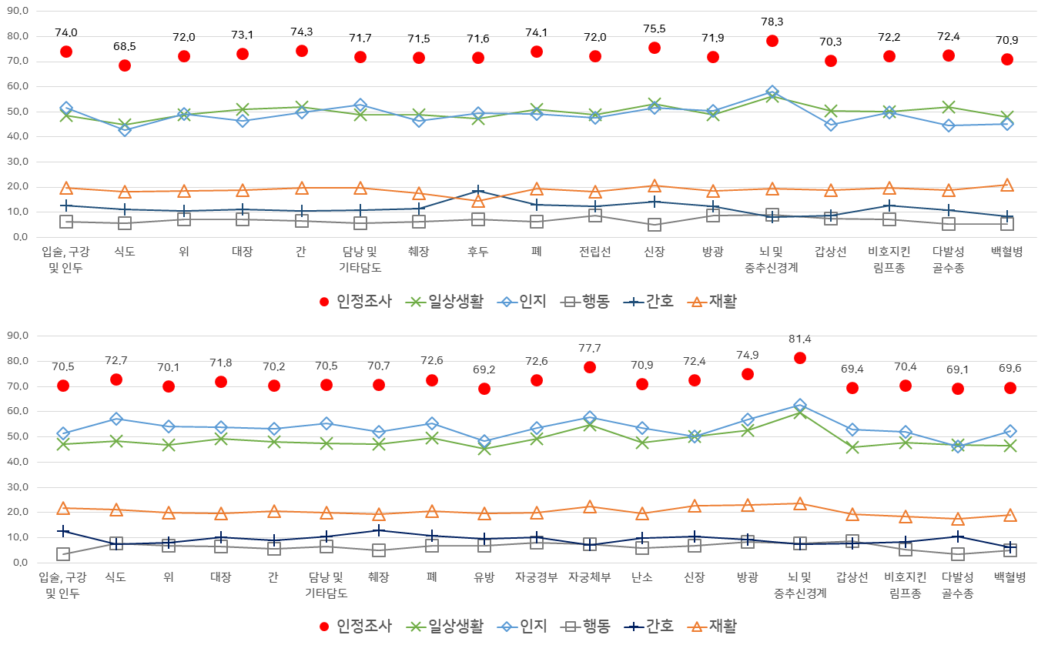
연구 결과
고령 암환자의 암종별 인정점수 비교
장기요양보험 등급판정자의 암종별 평균 인정점수 비교 (암 진단 후, 신청한 건에 한함)
‘뇌 및 중추신경계’ 인정조사 총 점수는 남성 평균 78.3점, 여성 81.4점으로 나타남.
그 다음으로 남성 신장(75.5점), 폐(74.1점), 여성 자궁체부(77.7점), 방광(74.9점) 순으로 나타남
남성의 경우 간호영역에서, 여성의 경우 인지영역와 재활영역에서 높은 점수를 보임
그림10. 2008-2019년 고령암환자 중 장기요양보험 등급판정자의 암종별 인정점수분포
- 9 -

Slide 17
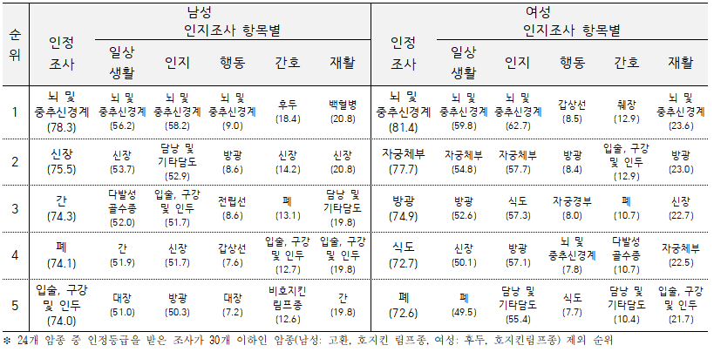
연구 결과
고령 암환자의 인지조사 항목별 인정점수 비교
장기요양보험 등급판정자의 암종별 평균 인정점수 비교 (암 진단 후, 신청한 건에 한함)
뇌 및 중추 신경계 암환자의 경우, 일상생활점수, 인지점수 항목이 높게 나타남
표2. 2008-2019년 암 진단 시 인정받은 노인장기요양보험의 인정조사점수 및 인지조사 항목별 상위 5개 암종 점수 비교
- 10 -

Slide 18
연구 결과
암환자와 일반인구의 장기요양보험 신청율 비교
2009년 전체 암환자와 (204,202명) 성별, 연령(5세 단위), 시도를 1:1 매칭한 일반인구(비암인구) 추출
일반인구는 표본 추출 틀로 2009년 건강보험공단 자격 테이블 사용
생존기간 별(1년, 2년,…, 9년 이상) 생존자의 노인장기요양보험 이용 현황(신청, 인정)을 분석
고령암환자는 진단 첫해 신청율이 일반인구와 비교해 높게 나타남 (암환자 vs 일반인구 남성: 8.0% vs. 6.4%, 여성: 14.5% vs 10.6%)
진단 2년 이후부터 생존한 고령암환자와 일반인구의 신청율이 유사해짐 (5-6년 사이 신청율: 암환자 vs 일반인구 남성: 7.0% vs. 6.7%, 여성: 11.2% vs 12.0%)
그림11. 고령암환자와 일반인구의 생존 기간 별 노인장기요양보험 신청율(%) 비교
- 11 -

Slide 19
연구 결과
암환자와 일반인구의 장기요양보험 인정율 비교
고령암환자와 일반인구의 노인장기요양보험 인정율 비교
고령암환자는 진단 첫해 높은 노인장기요양보험 신청율에 대비 낮은 인정율을 보임 (암환자 vs 일반인구 남성: 70.4% vs. 73.4%, 여성: 66.4% vs 70.2%)
일반인구 대비 고령암환자의 높은 신청율 vs 낮은 인정율
그림12. 고령암환자와 일반인구의 생존 기간 별 노인장기요양보험 신청율(%) 비교
- 11 -

Slide 20
연구 결과
암환자와 일반인구의 장기요양 인정등급 비교
고령암환자와 일반인구의 노인장기요양보험 인정자의 인정등급 비교
남성의 경우, 일반인구와 비교해 고령암환자의 1, 2등급에 비율에 큰 차이는 없으나, 상대적으로 3등급 비율이 낮게, 4등급 비율이 높게 나타남.
여성의 경우에는 일반인구와 비교해 전반적으로 1-3등급의 비율이 낮게 나타남
그림13. 2009년 고령암환자와 매칭된 고령의 일반인구의 장기요양 인정등급 비교
- 13 -

Slide 21
연구 결과
암환자와 일반인구의 장기요양 인정점수 비교
인정조사 중 등급을 받은 건에 한하여 인정조사 항목별 점수 비교
암 진단 전후(08-09)로 신청된 장기요양 인정조사점수에서 간호점수 영역이 일반인구와 비교 시 높음
행동영역에서는 일반인구와 비교 시 낮으며, 인지영역과 재활영역에서는 큰 차이 없음
그림14. 2009년 고령암환자와 매칭된 고령의 일반인구의 노인장기요양보험 인정조사 항목별 점수 비교
- 14 -

Slide 22
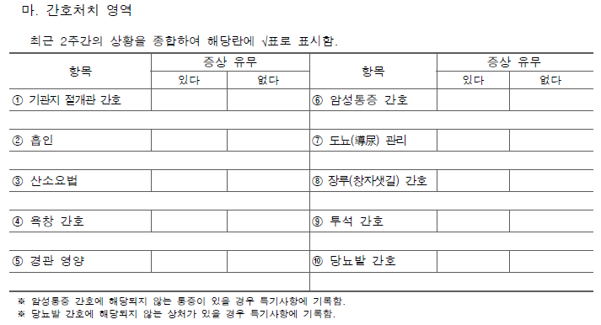
연구 결과
암환자와 일반인구의 장기요양 인정점수 비교
암성 통증 간호에 대한 문항 존재
- 14 -

Slide 23
결론
고령 암환자의 성별, 암종별 장기요양보험 이용과 인정등급(영역별 점수)에 차이를 보임
뇌 및 중추신경계 암환자(65세 이상)의 56.7%가 장기요양보험 신청
암환자는 일반인구 대비
암 진단 전후로 장기요양보험 신청율이 높으나, 인정율은 일반인구와 비교 시 낮음
암 장기 생존자의 경우, 일반인구와 신청율과 인정율이 유사해함
- 15 -

Slide 24
기대효과
본 연구는 암환자의 질병 부담 감소와 삶의 질 향상을 위해, 고령 암환자의 장기요양보험 이용 현황을 파악함
향후 요양기관 내 완화의료 시설을 비롯한 관련 정책 개발의 근거와 방향성 제시 가능
암연구에서의 건강보험 공단 자료 활용 가치 증대하여, 암 관리 및 국민 보건 증진에 기여
빅데이터 기반 보건의료연구와 4차 산업혁명 시대의 새로운 가치 창출에 기여할 수 있음
- 16 -

Slide 25
감사합니다.
2020년 비상근전문위원 최종보고회
분 과 : 건강보험 및 사회정책
소 속 : 국립암센터 국제암대학원 대학교, 암관리학과
전문 위원 : 조 현 순 (부교수, E-mail : hscho@ncc.re.kr)
공동연구원 : 이상희

